Slide 1
Salahaddin University-Erbil
College of Administration and Economic
Dept. Business Administration
Higher Studies / Master
جامعة صلاح الدین-أربیل
كلـيةالادارةوالاقتصـاد
قسم ألادارة الاعمال
الدراسـات العلـيا/ ماجسـتير
الإختیار والتعیین
ورقة مقدمة إلی استاذ
أ. د. مظفر حمد علي
إعداد الطالبة
نیان عزالدین محمد
2023 - 2024

Slide 2
محتویات:
1.مفهوم وتعریف الإختيار
2.أهمیە الإختیار
3.معاییر الإختیار
4.خطوات و مراحل الإختیار
5.العوامل المؤثرة في الإختیار
6. مفهوم وتعریف التعیین
7.إجراءات التعیین
8.مصادر

Slide 3
مفهوم الإختيار:
تعتبر عملية الاختيار في الموارد البشرية من أهم الخطوات التي تحدد مصير شركة أو منظمة، حيث تساهم بشكل كبير في تحديد نجاح أو فشل المنظمة. وتشير هذه العملية إلى اختيار الأفضل من بين المتقدمين لشغل وظائف معينة، والتأكد من أن المتقدم يستوفي جميع المؤهلات والشروط اللازمة لأداء المهام المطلوبة بأفضل طريقة ممكنة.
تعریف الإختیار:
هو تلك العمليات التي تقوم بها المنظمة لتصفية ولانتقاء أفضل المرشحين للوظيفة، وهو الشخص الذي تتوافر فيه مقومات ومتطلبات شغل الوظيفة أكثر من غيره، ويتم هذا الاختيار طبقاً لمعايير الاختيار التي تطبقها المنظمة.
-عملية انتقاء الأفراد ذوي المؤهلات المطلوبة لشغل الشواغر الوظيفية في منظمة ". فبدون توفر عاملين يحملون المؤهلات الملائمة تكون احتمالات النجاح في المنظمة أقل. وتظهر أهمية الاختيار من خلال البديهيتين التاليتين :
1.اتعب في الاختيار ترتح في الإدارة. يمكن لحجم الجهد والوقت المنفقين على أعمال اختيار العاملين أن يجعل من عملية إدارة شؤونهم أقل صعوبة وذلك لأن المشكلات إما أن تكون قد حلت بالأساس أو تم اتخاذ التدابير الاحتياطية للتقليل من آثارها.
2.التدريب الجيد لا يصلح ما أفسده الاختيار السيئ. عندما لا يتم اختيار الأشخاص المناسبين لشغل الوظائف، فسيجد أرباب الأعمال مستقبلاً صعوبة في تدريب هؤلاء الذين وقع عليهم الاختيار.

Slide 4
أهمیة الإختیار:
يعتبر الاختيار عملية ذات أهمية كبيرة لمعظم المنظمات ، حيث يمكن أن يؤدي إلى ما يلي :
1-الاستفادة من الموارد البشرية المتاحة مما يؤدي إلى خفض تكلفة العمل وتعظيم ربحية المنظمة ، فضلاً عن بقائها واستمرارها .
2-إظهار الوظائف التي تناسب راغبي العمل من حيث مهاراتهم وقدراتهم مما يؤدي إلى اختيار الفرد للوظيفة التي تناسبه .
3-خلق اتجاهات مؤيدة لراغبي العمل تجاه المنظمة خصوصاً في حالة وجود ندرة في بعض التخصصات المطلوبة مما يسهل مهمة المنظمة في توفير متطلباتها من العاملين وتقليل سرعة معدل دوران العمل .
4- توزيع العمالة بين المنظمات على أسس سليمة.
5-رفع الروح المعنوية للعاملين أو وضع الفرد المناسب في المكان المناسب وتحقيق الاستقرار في العمل.
6-توفير ظروف العمل المناسبة مما يؤدي إلى اكتساب المنظمة سمعة طيبة في سوق العمل من حيث استقرار العمالة وعدالة الجور والمرتبات .

Slide 5
معايير الإختيار:
1-مستوی التعلیم:تتطلب كل وظيفة من الوظائف مستوى معيناً من التأهيل العلمي، ويكون هذا التأهيل محدداً في بطاقات تصنيف الوظائف وتقوم إدارة الموارد البشرية بتحديد المستوى العليم المطلوب قبل الإعلان عن شغل الوظائف ويتطلب ذلك تحديد نوع المؤهل الدراسي (أي مستوى التعليم والتخصص الدراسي، وقد يتطلب الأمر أحياناً تحديد جهة التخرج كاشرط أن تكون شهادة بكالوريوس من جامعة معينة، أو معهد معين، أو يكون المؤهل الفني من مدرسة فنية معينة تقوم بتدريس بعض المواد التي تتوافق مع نظم العمل المستمدة بالمنظمة الطالبة وقد تقوم بعض المنظمات والشركات بشرط الحصول على تقدير معين في سنة التخرج.
2-الخبرة السابقة: تفضل معظم المنظمات الأفراد الذين لديهم خبرات سابقة بالعمل الذي سيلتحقون به، لان هذه الخبرة تجعل من ممارسة العمل أمرا سهلا بالنسبة لطالب الوظيفة، كما أنها تعتبرا مؤشر لنجاح الفرد في عمله مستقبلا.
3-الصفات البدنية( الجسمانية): تتطلب بعض الوظائف صفات جسمانية معينة كالطول أو قوة الذراع، أو بعض الصفات التي تتعلق بالجمال والأناقة، على سبيل المثال شركات الطيران تطلب مستوى معين من الجمال كشرط للتعيين في وظيفة مضيفة جوية، كذلك الحال في بعض المؤسسات السياحية والفنادق.

Slide 6
4- الصفات الشخصية: وتشير هذه الصفات إلى نمط شخصية الفرد، فعندما يكون الشخص متزوج ولديه أطفال فان ذلك مؤشر على انه مستقر نفسيا، واحتمالات تركه الوظيفة اقل من الأعزب كذلك معدل أدائه أعلى. كذلك يركز على العمر.
5-المعرفة السابقة بالشخص : تلعب المعرفة السابقة بالشخص دوراً مهماً في اتخاذ قرار الاختيار، فبمراعاة الاشتراطات السابقة، فإنه عند تقديم المتقدم للعمل إلى غدارة الموارد البشرية من خلال أحد المعارف أو الأصدقاء أو الأشخاص الموثوق بهم، فإنه لاشك تكون فرصته أفضل من شخص آخر استوفى الشروط السابقة بنفس المستوى. ولا يجب أن يفهم من ذلك إطلاق العنان للمحسوبية والقرابة كأساس للتعيين في المناصب.

Slide 7
خطوات ومراحل الاختيار:
1-طلب التوظیف: تتضمن هذه الخطوه استقبال الافراد الذين لديهم الرغبه للعمل في المنظمه وتتولى ادارة الموارد البشريه وضع برنامج تعريفي متكامل لاستقبالهم وتعريفهم بالمنظمه يتضمن تحديد العاملين الذين سوف يقومون بمهمة الاستقبال والترحاب لطالبي الوظائف الشاغره وتحديد شعب واقسام المنظمه التي سوف يقومون بزيارتها .
استمارة طلب الوظيفة
وهي سجل رسمي يملؤه المتقدمين لطلب الوظائف ويرجع إليه عند المقابلة للتأكد مما فيه من معلومات عن المتقدم، وكذلك عن الأماكن السابقة للعمل، والجهات المرجعية التي يمكن سؤالها عنه.
-كيف يكون شكل استمارة طلب التوظيف؟
يختلف شكل استمارات طلب التوظيف من مؤسسة إلى أخرى ومن وظيفة إلى أخرى، وأغلبية هذه الاستمارات تحتوي على معلومات معينة.

Slide 8
-المعلومات التي تحتويها استمارة طلب التوظيف
1.المعلومات العامة والشخصية ( الاسم، العنوان، السن).
2.معلومات عن الوظيفة المطلوبة: المسمى الوظيفي، الأجر، نوع العمل الذي ترغبه.
3.معلومات عن المستوى التعليمي والتدريبي.
4.معلومات عن الحالة الصحية: كالمعوقات الصحية أو الأمراض المزمنة.
5.التاريخ الوظيفي السابق.
6.الأفراد أو الجهات التي يمكن الاتصال بها للاستفسار والتزكية.

Slide 9
*السيرة الذاتية:
سجل غير رسمي يعرض فيه المتقدم معلومات كافية عنه،وعادة ما يشمل ما يلي:
1.الاسم والعنوان
2.الدرجات العلمية الحاصل عليها وتقديراته وسنوات ومكان التخرج.
3.اللغات التي يجيدها.
4.الخبرة الوظيفية السابقة.
5.الصفات الشخصية مثل العمر، الحالة الاجتماعية، الهوايات وأي مهارات وقدرات خاصة.

Slide 10
2-المقابلات: قد تتلقى بعض المنظمات عددا هائلا من طلبات التوظيف يفوق الآلاف، ومن ثم تقوم بأخذ العدد المناسب من المتقدمين لإجراء المقابلات المبدئية معهم، حتى يمكنها إجراء التصفية المبدئية التي تهدف إلى رفض بعض المتقدمين ممن لا تتوافر فيهم الشروط الأساسية المطلوبة للوظيفة، وقد تتم هذه المقابلات بصورة سريعة وأحيانا بشكل جماعي، أو لاثنين أو لثلاثة من المتقدمين، بغية الإلمام السريع بمظهر المتقدم، وعناصر شخصيته، ومؤهلاته وخبراته ، ومبررات رغبته في الالتحاق بالعمل في المنظمة وآماله وطموحاته الوظيفية.

Slide 11
أنواع المقابلات:

Slide 12
1. المقابلات غير الموجهة: يقوم المقابل بتقديم وعرض الأسئلة كيفما كان دون سابق تنظيم وتحديد ، بمعنى أخر فان الأسئلة المقدمة هي أسئلة ظرفية تمليها طبيعة المقابلة أو إجابة المتقدم للوظيفة، لذلك قد تختلف الأسئلة الموجهة إلى كل مقدم.
2. المقابلات المقننة: في هذا النوع من المقابلات تتحدد الأسئلة المطلوب إثارتها مع المتقدم سلفا وبنمط معين، وتوجه نفس الأسئلة لكل المتقدمين، وكذلك تحدد درجات لكل إجابة، ويتميز هذا النوع من المقابلات بمصداقيتها وعدالتها قياسا بالمقابلة غير الموجهة، حيث أنها لا تسمح للقائم بالمقابلة عن الخروج عن نمط الأسئلة الموجودة لدية في قائمة الأسئلة.
3. المقابلات المتلاحقة: تتم المقابلة مع إطراف متعددة قد يكون من بينها مندوبا عن الجهة التي تنتمي إليها الوظيفة الشاغرة ، بحيث تتضمن سلسلة من المقابلات المختلفة والمتلاحقة، حيث يقوم كل مقابل بتقويم المتقدم بناءا على نموذج جاهز من الأسئلة، ثم يتخذ قرار جماعي استنادا إلى متوسط الدرجات التي حصل عليها المتقدم من مجموع القائمين بالمقابلة.

Slide 13
4. المقابلات الجماعية: يتم إجراء المقابلات بواسطة عدد من الخبراء مع مجموعة من المتقدمين في وقت واحد، وتوجه الأسئلة لكل متقدم ، ويقوم كل خبير بتقييم إجابة المتقدم من جانبه، وتكوين حكم جماعي،هذا النوع من المقابلات يكون أقل تحيزاً مما إذا كانت المقابلة أمام شخص واحد.
5. المقابلات المجهدة: الهدف من هذا النوع من المقابلات هو تقدير كيف سيتصرف المتقدم في بعض المواقف والضغوط التي تفرضها الوظيفة،وتقدم للمتقدم بغض الأسئلة غير المريحة وأحيانا الاستفزازية التي تضع المتقدم في وضع دفاعي عند الإجابة عليها.
6. المقابلات الموقفية: ويهدف هذا النوع من المقابلات إلى التعرف على كيفية تصرف المتقدم للوظيفة في بعض جوانبها مستقبلا. فمثلا قد يوجه للمتقدم سؤال من احد أعضاء لجنة المقابلة كيف سيتصرف إزاء موقف معين يعترضه في العمل وعلى ضوء إجابته يتحدد قرار اللجنة.

Slide 14
المقابلات الفعالة
لابد من الاهتمام بالجوانب التالية لضمان فعالية المقابلة:
1.مكان المقابلة والوقت المخصص لها.
2.تجهيز الوثائق اللازمة للمقابلة.
3.التسلسل والنمطية في توجيه الأسئلة
4.تقويم المقابلة وتوزيع الدرجات
5.مراجعة استمارة طلب الوظيفة لمعرفة بعض الجوانب التي تحتاج إلى إيضاح أو تفسير من قبل المرشح للوظيفة.
6.التركيز على الأسئلة ذات العلاقة.

Slide 15
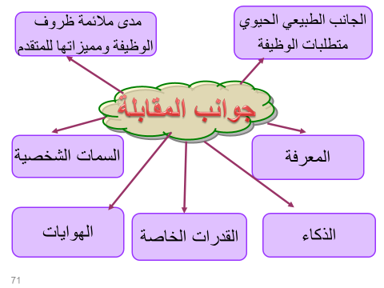
*الجوانب المقابلة:

Slide 16
3-الاختبارات : تعتبر الاختبارات المختلفة طريقة موضوعية ضمن خطوات الاختيار للحكم على المتقدم، وتتعدد هذه الاختبارات وتختلف حسب الوظيفة التي سيتقدم لها المرشح ومن أهمها:
1.اختبارات الذكاء
2.اختبارات القدرات والاستعداد
3.اختبارات الشخصية
4.اختبارات الانجاز والمعرفة المهنية
5.اختبارات نماذج الأداء

Slide 17
1.اختبارات الذكاء
تقيس هذه الاختبارات المجالات الآتية:
1.القدرة على تركيز الانتباه.
2.القدرة على إدراك العلاقات بين الأشكال والأشياء.
3.الذاكرة
4. الحكم المنطقي.
5.التفكير الحسابي.
2.اختبارات القدرات والاستعداد
ويستدل منها على التنبؤ بمدى قدرة واستعداد الفرد لأداء مجموعة من الأعمال والنشاطات المتخصصة ، ومن القدرات المتخصصة التي تقيسها:
1.القدرات اللفظية
2.القدرات الحسابية
3.القدرة الكتابية
4.مهارة استخدام الأصابع

Slide 18
3.اختبارات الشخصية
تهدف اختبارات الشخصية إلى قياس بعض أبعاد شخصية الفرد مثل:
1.الاعتماد على الذات.
2.الاتزان النفسي.
3.الثقة في النفس.
4.التكيف الاجتماعي (القدرة على التعامل مع الآخرين)
5.حب القيادة.
4.اختبارات الانجاز والمعرفة المهنية
تقيس قدرة الفرد على استيعاب ما تعلمه، فمثلاً اختبارات الطلاب الدورية بالجامعة هي مقياس لما تعلمه الطالب في المادة موضوع الاختبار، ومن أمثلة هذه الاختبارات:
1.الأعمال الكهربائية
2.الأعمال الميكانيكية
3.البرمجة الآلية أو تشغيل الحاسبات .

Slide 19
4-إجراء المقابلات: هو أكثر الطرق شيوعا لجمع المعلومات وبالإضافة إلى ذلك، فإن الأدلة الشفوية تكون في كثير من الأحيان ضرورية لاستكمال المعلومات المكتوبة. وسيتم في هذا القسم مناقشة مختلف جوانب إجراء المقابلات ويبحث هذا الفصل الأساليب الأساسية لإعداد المقابلات والشروع فيها وإجرائها. وتشمل المواضيع الاستعانة بالمترجمين الشفويين والتحقق من المعلومات وإجراء مقابلات مع الأفراد ذوي السمات الخاصة.
5- المصادر المرجعية والتوصيات الشخصية: يتمثل الهدف الرئيسي من الاعتماد على المصادر المرجعية في الحصول على المعلومات الخاصة للمتقدم من الجهات أو الأشخاص ذوي الصلة بالفرد والذين يستطيعون إمداد المنظمة بالمعلومات المتعلقة بقدراته بشكل كاف، وتختلف تلك المصادر بحسب ما تراه المنظمة مناسبا لها، فقد تعتمد على المنظمات السابقة التي عمل بها الفرد، أو أساتذته أو مديروه أو أصدقاؤه.
6 - الفحص الطبي: تهدف مرحلة الفحص الطبي إلى التأكد من صلاحية المتقدم لشغل الوظيفة من الناحية الطبية، إذ تتم عمليات الفحص عن طريق المنظمات الصحية المتخصصة التي تحددها جهة العمل، والفحص الطبي مسئول عن الحالة الصحية الراهنة للمتقدم ولكنه لا يقدم تقريرا طبيا عن حالته الصحية مستقبلا، ولهذا فالغرض الرئيسي لعمليات الفحص يتمثل في الحصول على المعلومات المتكاملة عن حالة المتقدم الصحية واستبعاد الأفراد الذين لم يتوفر فيهم الحد المطلوب من المتطلبات الصحية، هذا بالإضافة إلى توزيع الأفراد على الأعمال وفقا لحالتهم الصحية، ومن بين المجالات الصحية الواجب التأكد منها: سلامة الجسم والأعضاء . عمل الأشعات اللازمة والكشف على القلب.

Slide 20
7- قرار التعيين :هو الخطوة الأخيرة بعد عملية متعددة المراحل بدأت مع تخطيط الموارد البشرية وأخيرا تنتهي مع التعيين، ومع الوصول لقرار التعيين من قبل المنظمة، يكون المرشح قد وافق على عروض المنظمة فيما يتعلق بمسؤوليات الوظيفة وسلطاتها ومكان ممارستها وعلاقتها ، وأجرها وحوافزها وجميع مميزاتها.
8- التهيئة المبدئية : بعد الانتهاء من عملية الاختيار وإصدار قرار التعيين يتم توجيه الموظف وتعريفه بعالمه الجديد. ويتم ذلك من خلال التهيئة المبدئية، ويقصد بها تعريف الموظف الجديد بالمنظمة والوظيفة والعاملين معه , بحيث يتم تعريفه بالواجبات والمسؤوليات وسلطات الوظيفة , وكذلك أهداف المنظمة وسياساتها الرئيسية وعلاقة عمله بهذه الأهداف والسياسات .

Slide 21
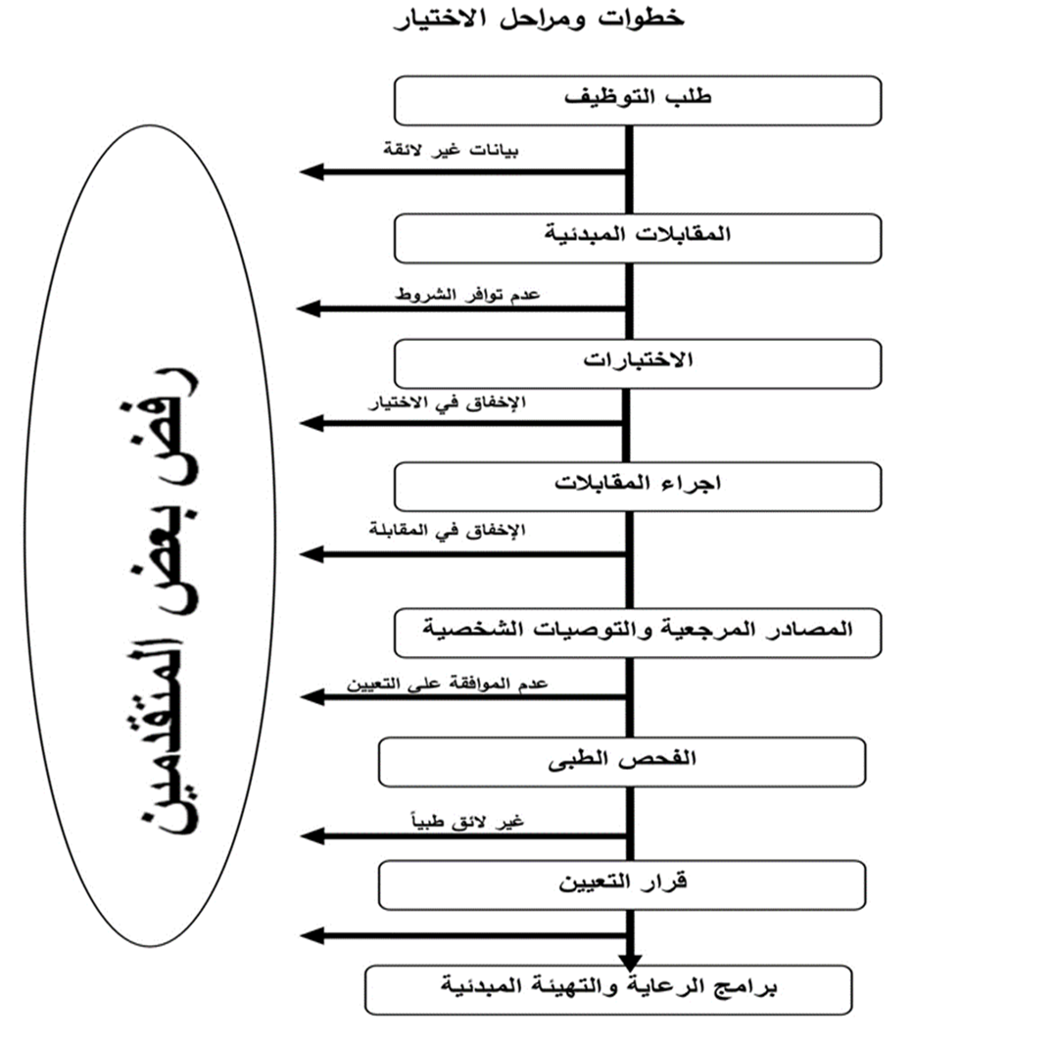

Slide 22
-في حالة رفض الموظف، في أي مرحلة يتم الرفض؟
قد يتم الرفض في أي مرحلة من مراحل خطوات الاختيار قبل الوصول إلى قرار التعيين.
-متى يصدر قرار التعيين ، ومن أين؟
إذا كانت نتائج الفحص الطبي جيدة ووافق المتقدم على عرض العمل يتم عندئذ إصدار قرار التعيين من الجهة التي تملك حق إصدار القرار.

Slide 23
العوامل المؤثره في الاختيار:
لكي تكون عملية الاختيار ناجحه يجب ان نأخذ بنظر الاعتبار الظروف التي تعيش فيها المنظمه والتي تعد بمثابة محددات وهذه المحددات يكون مصدرها المنظمه او الفرد والبيئه الخارجيه وهذه المحددات تتضمن الاتي:
1-السياسه التنظيميه: وتتضمن الخطط والاجراءات ومتطلبات عمل المنظمه التي اختارت لنفسها السير بموجبها أو فرضت عليها بموجب القوانين والتشريعات او المتغيرات الاجتماعيه والانسانيه في علاقتها بالافراد العاملين
ومن السياسات التي يمكن ان تؤثر في عملية الاختيار.
أ- سياسة الترقيه: من الداخل حيث ان اتباع المنظمه لهذه السياسه يعني اعطاء الفرص للعمال الحاليين اولا للحصول على الوظائف التي تشغر مما يؤدي الى زيادة معنويات العاملين كما انها بالمقابل تقلل من تدفق العاملين والافكار الجديده الى المستويات المختلفه من المنظمه.
ب- سياسة التعويضات: ان احد القيود التي تؤثر في عملية الاختيار والتعيين هي سياسة الدفع فالمنظمات التي تمتلك اقساما للموارد البشريه عادة ما تقوم بتحديد معدلات دفع للوظائف المختلفه ويجب الاخذ بنظر الاعتبار معدلات الاجور في السوق عند تحديد هذه المعدلات.

Slide 24
2 -البيئه الخارجيه: ان الظروف البيئيه الخارجيه ذات تأثير قوي في عملية الحصول على الموارد البشريه ومن هذه الظروف التغيرات الحاصله في سوق العمل والمستوى الاقتصادي ومدى توافر المهارات وقوانيين العمل .
3- شروط النقابات : ان النقابات يمكن ان تؤثر بطرق عديده في عملية الاختيار التي تقوم بها المنظمه فاحيانا تستلزم شروط النقابات العماليه ان تكون الاقدميه هي المعيار الوحيد او الرئيس على الاقل في عملية الاختيار.
4- مقدار الوقت المتوفر للاختيار: ان مقدار الوقت المتوفر لصناع قرار الاختيار يؤثر في عملية الاختيار فأذا كان هناك الوقت الكافي تكون المنظمه قادره على استخدام جميع ادوات الاختيار التي تستخدمها عادة ولكن اذا كان هناك حاله طارئه يتم اختصار قرار الاختيار بأهمال خطوه او عدة خطوات في عملية الاختيار.
5- موقع المنظمه: يعد موقع المنظمه عاملا مؤثرا في عملية الاختيار فقد قامت منظمات عده بأختيار مواقع لمصانعها بالقرب من المناطق التي تكون زاخرة بالمعروض من طالبي الوظائف وبالتلي جذبت لنفسها افراد مؤهلين ومدربين تدريبا جيدا للعمل في المنظمه .
6 - العوامل السياسيه : ومن بينها تأثيرات في التأكيد على على زيادة الاستثمار في طاقات الافراد العاملين في ظل ظروف معينه كتشغيل المعوقين او تشغيل المرأه في بعض المهن المناسبه لها او وضع شروط او ضوابط معينه تتعلق بالكفاءه في العمل بعيدا عن الاعتبارات الاجتماعيه كالقرابه والصداقه.

Slide 25
مفهوم التعيين:
إن عملية التعيين هي عملية مهمة وأساسية في حياة أي شركة أو منظمة أو مؤسسة ذلك لأنها تمد الشركة بالعنصر البشري الخلاق المبدع، وهذا العنصر إنما هو العنصر المشرف على باقي عناصر الإنتاج إضافة إلى أن العنصر البشري هو الذي سيحدد هوية هذه الشركة من خلال تأديتها لأعمالها ومعاملتها لزبائنها وطريقة تطوير الأعمال ، لذا يجب على الشركات الأخذ بعين الاعتبار أهمية الاختيار والابتعاد قدر الإمكان عن الوسائل العشوائية في عملية الاختيار والتي غالبا ما تكلف الشركة الكثير.
تعریف التعیین:
الخطوة الأخيرة في عملية التوظيف والتي تبدأ من الاستقطاب ثم الاختبار وأخيراً التعيين وخطوات الاختيار التي تنتهي عادة أما بقبول المتقدم للوظيفة أوعدم قبوله.
-التعیین : ويقصد به إصدار قرار تعيين المرشح الأنسب للوظيفة بعد الانتهاء من الاختبارات، وذلك اعتبارا من تاريخ محدد، بحيث يترتب على هذا القرار حقوق للموظف وواجبات ومسئوليات وظيفية عليه. وتتواكب عملية التعيين مع إخطار المتقدم بالقبول في الوظيفة التي تقدم لها، حيث من الممكن أن لا يقبل المتقدم العرض لسبب أو لآخر.
ومن الضروري في مرحلة التعيين أن يتم تعريف الموظف الجديد بوظيفته الجديدة من حيث موقعها وعلاقتها بالوظائف الأخرى في المنظمة بالإضافة إلى مسئولياتها.

Slide 26
إجراءات التعيين:
من أهم الإجراءات التي تمر بها عملية التعيين:
١-التوثيق : حيث يتم توثيق جميع المعلومات التي تتضمنها أوراق التعيين، وتشمل:
أ نموذج طلب التوظيف.
ب السيرة الذاتية وشهادات الخبرة والتزكية.
ت. نموذج الصلاحية الطبية.
ث. نموذج حسن السيرة والسلوك.
ج. تصريح العمل من مكتب العمل أو النقابة( لمهن ووظائف معينة).
ح. شهادة أداء الخدمة العسكرية أو الإعفاء منها.
خ. إقرار استلام العمل وإقرار بعدم الجمع بين العمل في المنظمة وبين عمل آخر.
د. عقد التعيين ومشروع قرار التعيين بالوظيفة.
ذ. إقرار الالتزام بالعمل في المنظمة لمدة محددة( خاصة في حالة قيام المنظمة بتدريب الموظف الجديد قبل استلامه الوظيفة).

Slide 27
2-إصدار قرار التعيين: تتولى عادة الجهة المختصة إصدار قرار التعيين بعد الانتهاء من عملية الاختياروالاتفاق مع المرشح على مقدار الراتب والميزات الأخرى التي سيحصل عليها وعادة يعين الأشخاص الجدد تحت التجر بة لمدة سنة أو أقل يجوز تمديدها فترة أخري إذا ثبت عدم كفاءة الموظف.
٣-(التهيئة المبدئي)التأهيل الأولي: تعريف الموظف الجديد بالمنظمة والوظيفة والعاملين معه ويتم ذلك من خلال تعريفه بالمسؤوليات وسلطات الوظيفة وبأهداف المنظمة وسياستها الرئيسية وعلاقة عمله بها، ويمكن أن نحقق ذلك من خلال عدة وسائل منها الكتب والنشرات وأدلة العمل والأفلام والتسجيلات والزيارات الميدانية لمرافق المنشأة وأماكن العمل فيه . وفي الكثير من المنظمات الصناعية تقوم إدارة الموارد البشرية بتنظيم مقابلات للموظف الجديد مع المشرف عليه وتحت إشرافه اومتابعتها للتقدم الذي يحرز فيما يتعلق بإعداده وتكيفه للعمل ومن أجل أن تؤدي عملية الإعداد والتوجيه نتائجها الايجابية وتحقق الأهداف منها يجب عدم المغالاة فيها. ويكون التأخيل الأولى عن طريق .
أ برنامج تدريبي تعريفي
ب. بطاقة الموظف
ث. لوائح تنظيم العمل كلائحة الأجور والحوافز ولائحة الجزاءات، بالإضافة إلى لائحة حقوق الموظف ولائحة واجباته
ج. آخر تقرير سنوي للمنظمة.

Slide 28
4-التدريب التخصصي: حيث توفر للموظف برامج تدريب أولية وأخرى متخصصة هدفها تحقيق إنجاز الموظف لعمله بالكفاءة المطلوبة. مع العلم أن التدريب التخصصي لا يغني عن التطوير المستمر الذي يهدف لتأهيل الموظف للوظائف المتوقع أن يشغلها ضمن مساره الوظيفي.
5-متابعة وتقويم الفرد خلال فترة التجربة:
أن الفرد يعين تحت التجربة لمدة قد تصل إلى السنة، ويبقى الموظف خلال هذه الفترة تحت الاختبار والملاحظة من قبل رئيسة المباشر، وفي نهاية الفترة يعدالرئيس تقريراً نهائياً يحدد فيه مدى كفاءة الموظف الجديد، ويضع فيه تصوره بشأن تثبيته أوفصلة أو تحويله إلى عمل أخر.
6-تثبيت الموظف وتمكينه:
بعد أن يمضي الموظف الجديد ا لفترة التجريبية المحددة له بنجاح وتثبيت كفاءته ويفيد ەتقرير رئيسه المباشر أنه في عمله، تنتهي فترة الاختبار ويعين بصورة نهائية وهنا يتم تمكين الفرد من أداء العمل من خلال منحه الصلاحية الكاملة وتهيئة الظروف المادية والمعنويةاللازمة لتنفيذ العمل فعملية التثبيت في العمل دون التمكين من أدائه لا تكفي لأن التمكين يعدمبدأ أساسيا من مبادئ التوظيف ،وأن حسن أداء العمل لا يتوقف فقط على قرار التعيين وعلى قدرات الشخص وأمانته بل وعلى مدى منحه الصلاحية الكافية بالتصرف في الأموروتهيئة الظروف المناسبة لأداء هذا العمل.

Slide 29
مصادر:
1-م. م. محمد عوده حسین م.م. احمد مجيد حميد، اثر الاختيار في الموارد البشرية لتحقيق اهداف التخطيط الاستراتيجي ) دراسة ميدانية لاراء عينة من مدراء فنادق مدينة النجف الاشرف) ، مجلة الإدارة والاقتصاد العدد الرابع والسبعون /2009
2- د. سنان الموسوي , ادارة موارد بشرية وتاثيرات العولمة عليها , دار مجدلاوي , 2004,
3- دكتــــور مجدى عبد الله شراره الاتجاهات والادوار الحديثة فى إدارة الموارد البشرية 2019

